Slide 1
Практические способы анализа динамических систем при помощи реконструкции траектории колебаний оборудования
Главный эксперт отдела проектирования спецсистем АО «РАСУ»
Аксенов Кирилл Валерьевич
Октябрь 2022 г.

Slide 2
Предпосылки для развития систем диагностирования
Стадии развития СТД | Основная характеристика СТД | Необходимость в платформенных решениях ПТС
1 поколение | Эксплуатация до отказа | Необходимость отсутствует
2 поколение | Нормативное управление: планово-предупредительные ремонты оборудования по фиксированному межремонтному интервалу и вывод из эксплуатации по истечении нормированного срока | Необходимость отсутствует
3 поколение | Управление по состоянию: планирование ремонтов и замен оборудования по состоянию и надежности | Необходимость частичная
4 поколение | Инвестиционный подход: управление надежностью и стоимостью владения на основе прогнозирования технического состояния | Необходимость полная
Текущий статус развития СТД АЭС оборудования в основных своих составляющих относится к переходному периоду от второго к третьему поколению. Отрасль, в части эксплуатации оборудования, уже 20–25 лет находится на стадии освоения технологий третьего поколения СТД. Несмотря на многолетний опыт, в действующей системе технической диагностики во всех отраслях и субъектах энергетики отмечаются случаи ошибок первого и второго рода: пропуски дефектов и ошибочные браковки.

Slide 3
Направления развития систем диагностирования на АЭС
использование при разработке опыта эксплуатации, отбор максимально эффективных решений по контролю и диагностированию
автоматизация контроля и поддержки диагностирования состояния оборудования
увеличение перечня контролируемого в автоматизированном режиме
снижение нагрузки на персонал
автоматизация функций оценки технического состояния контролируемого оборудования, хранения и представления данных
получение синергетического эффекта на основе объединения разрозненных функций контроля и диагностирования различного оборудования в унифицированные диагностические системы

Slide 4
СКВ РУ
Текущее состояние:
Исторически сложившийся спектральный анализ при наблюдении за вибросостоянием РУ использует усредненные оценки, при этом колебания корпуса реактора и ВКУ происходят по негармоничекому закону и требуют дополнительных способов контроля
На АЭС отсутствуют инструменты интерпретации нестандартных изменений вибрации РУ, а также подготовка персонала по данному вопросу - имеющееся ПО анализирует спектральные характеристики сигнала и регистрирует события при наличии существенных изменений в работе оборудования в автоматическом режиме
При регистрации изменений вибрационного состоянии РУ требуется интерпретация изменений, что связано с временными задержками (оформление договора/закупки с профильной организацией, организация и выполнение измерений с после монтажа дополнительных детекторов в период ППР, разработка отчета, анализ, при необходимости доработка и приемка отчета и полученных результатов – на все от 0,5 до 2 лет)
До определения причин зарегистрированных изменений (предыдущий пункт), персонал не может оценить важность изменений вибросостояния РУ

Slide 5
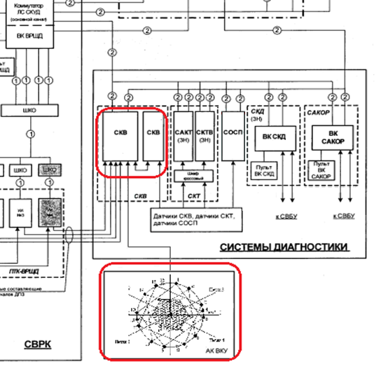
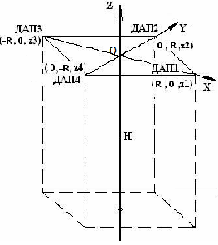
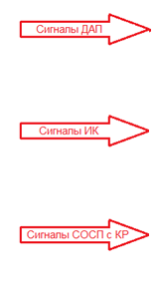
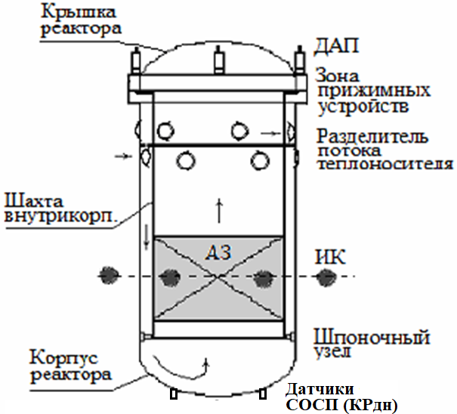
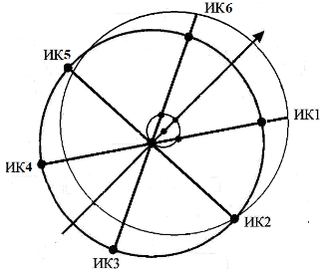
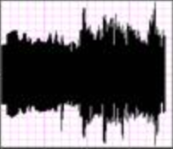
Анализ колебаний корпуса реактора и шахты внутрикорпусной
Источники данных
Примеры сигналов
Схемы расчета
Пути решения:
Современные вычислительные мощности позволяют использовать при анализе расчетные характеристики отдельных колебаний (реконструкция траектории, визуализация вибрационного процесса)
Сопоставление сигналов различных систем диагностирования с использованием вычислительных мощностей и дополнительных расчетных схем позволят получить синергетический эффект

Slide 6
Визуализация колебаний корпуса реактора и шахты внутрикорпусной
Визуализация колебаний корпуса реактора и шахты, сопоставление с сигналами датчиков СОСП (видео)

Slide 7
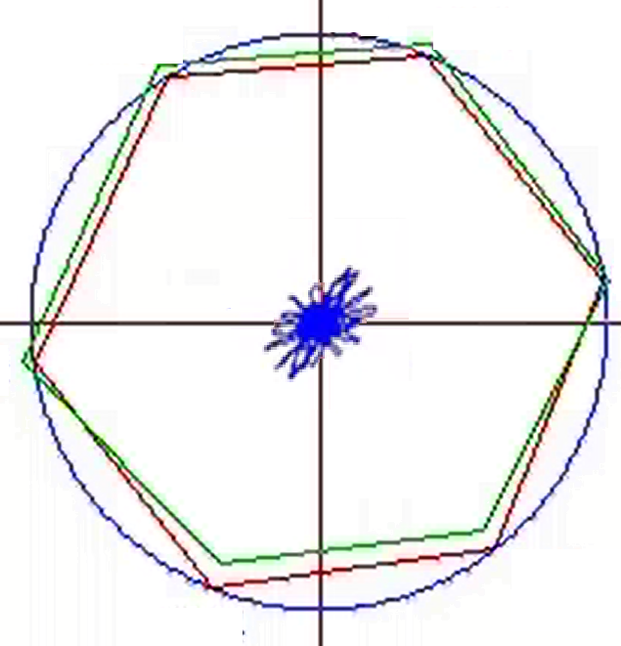
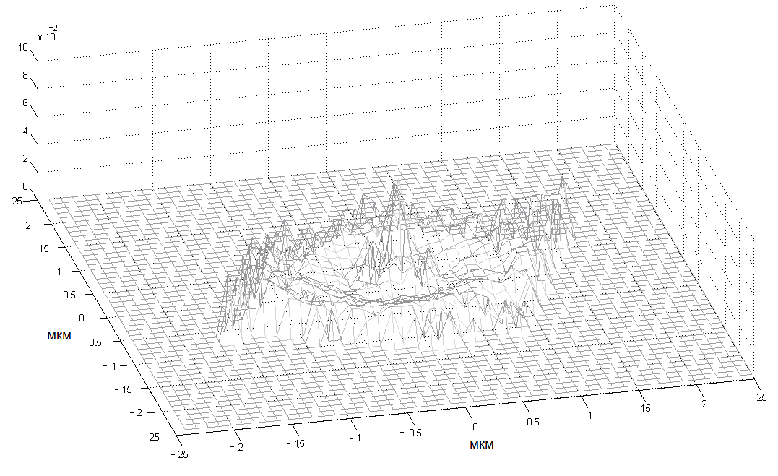
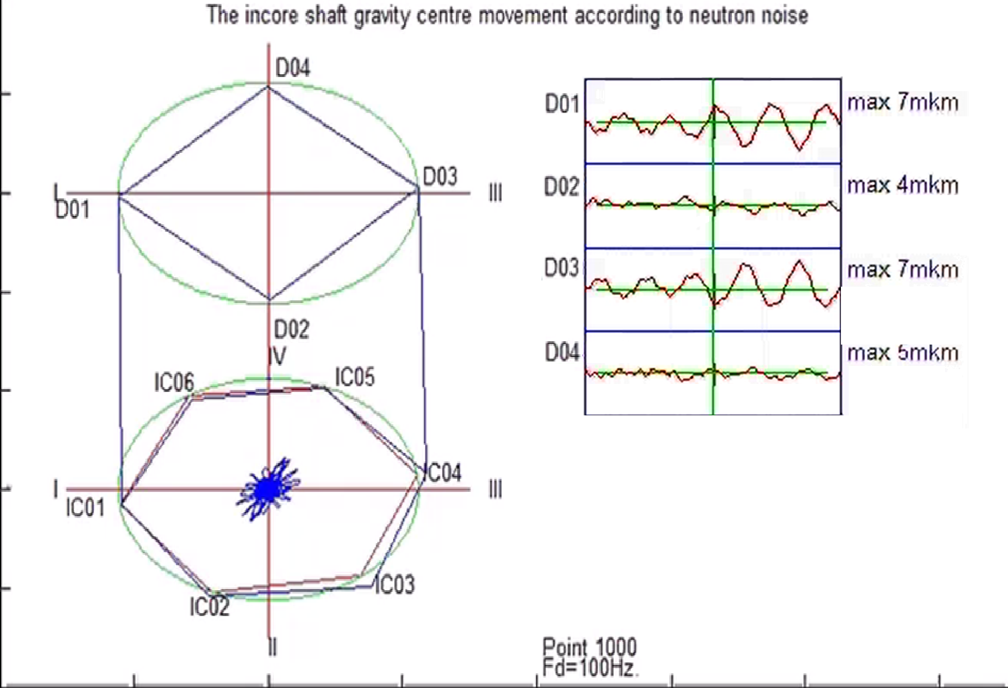
Расчет параметров вибрации ВКУ и РУ
Пример расчета статистики посещений в плоскости
Синергетический эффект достигается за счет обработки и совместного анализа сигналов при помощи специального ПО, позволяющего регистрировать важные диагностические признаки (азимутальное распределение колебаний, статистика посещений, ответные колебания корпуса реактора в зависимости от закрепления шахты и т.д.).

Slide 8
Расчет параметров вибрации ВКУ и РУ
Пример расчета статистики посещений в плоскости
Технический - своевременное выполнение компенсирующих мероприятий при выявлении аномального вибрационного состояния, снижения жесткости
эффект: фиксации оборудования РУ;
- визуализация характеристик колебаний и алгоритмов их расчета, отсутствующая в системах диагностирования и в АСУТП.
Экономический - сокращение затрат на выявление причин изменений вибросостояния;
эффект: - снижение вероятности потерь от незапланированных отказов и простоев энергоблоков.
Результаты: - повышение качества анализа вибрационного состояния РУ и ВКУ, наблюдение за изменениями состояния узлов их фиксации;
- снижение рисков повреждения ВКУ и топливной матрицы;
- новый подход для интерпретации и наблюдения вибрации РУ и ВКУ.

Slide 9
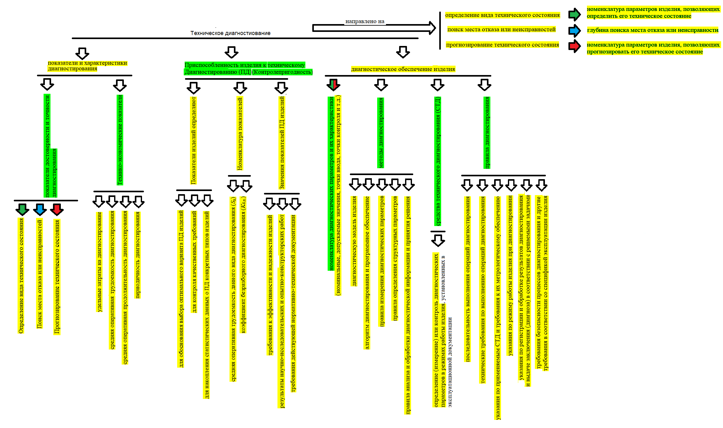
Техническое диагностирование по ГОСТ 27518

Slide 10
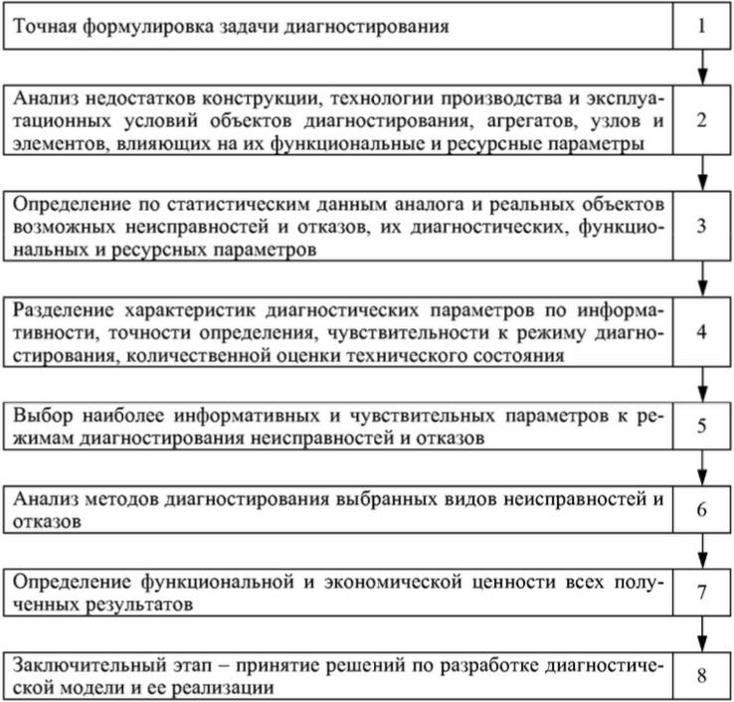
Пути развития систем диагностирования
Морфологический анализ объекта диагностирования
(Методы технической диагностики автомобилей,
Учебное пособие, Мигаль В.Д., Мигаль В.П.)
Привлечение носителей знаний и данных по выбранным направлениям развития диагностирования:
Экспертов
Специализированных организаций
Носителей данных по статистике отказов
Носителей данных по эксплуатации оборудования
Производителей оборудования
Создание БД влияющих факторов

Slide 11
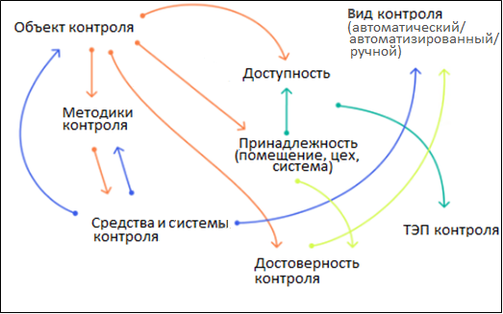
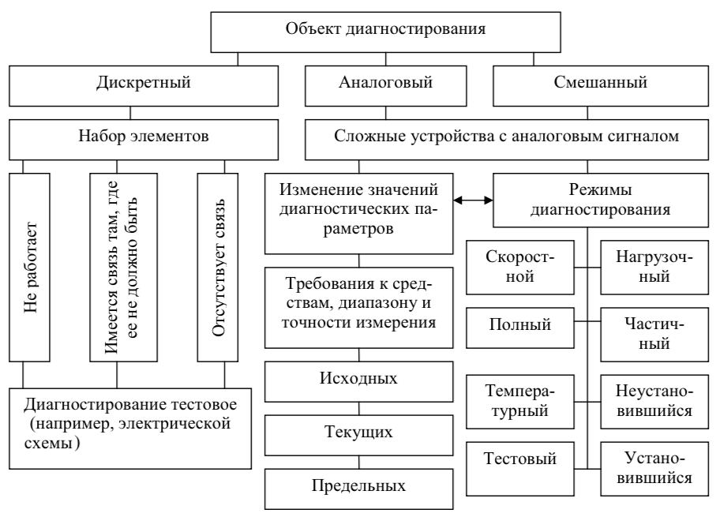
Формирование БД контроля и диагностирования
Объекты контроля (требования НТД, отказы, класс)
Точность и достоверность
Диагностические матрицы
Контролепригодность
Средства и системы контроля
Методики,
алгоритмы и процедуры
Режим работы оборудования
Другие особенности
ТЭП контроля
Периодичность контроля
Пример взаимосвязей между элементами БД КиД
Виды объектов и режимов диагностирования

Slide 12
Спасибо за внимание
Главный эксперт отдела проектирования спецсистем АО «РАСУ»
Аксенов Кирилл Валерьевич
Октябрь 2022 г.

